Slide 1
Rasenmähgeräte
gehören gewartet !
Hier ein kleiner Überblick
über die wichtigsten
Maßnahmen
Rasenseminar am 06.05.2017 in Lindabrunn

Slide 2
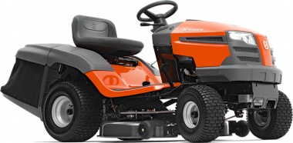
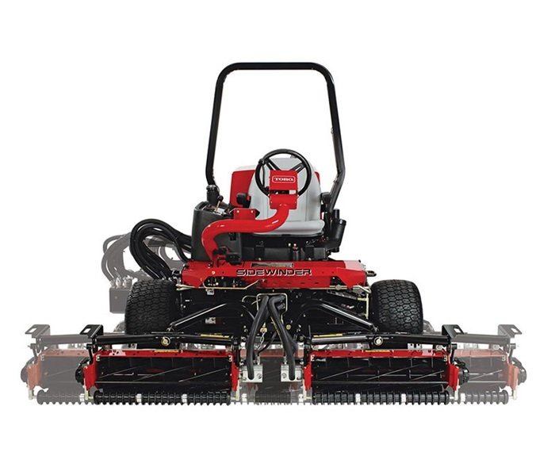
Sichelmäher
Spindelmäher
Grundvoraussetzung für einen schönen, dichten und gesunden Rasen ist das richtige Werkzeug. Der häufigste Rasenmäher, der in Österreich benutzt wird, ist der Sichelmäher. Hier rotiert unterhalb des Rasenmähers ein scharfes Messer, welches den Grashalm abschneidet. Der Zustand des Messers ist von großer Bedeutung, denn ein stumpfes Messer schneidet die Grashalme nicht sauber ab, sondern franzt sie aus, was nicht gerade zu einem gesunden Rasenwachstum beiträgt.
Im Gegensatz zum Sichelmäher, schneidet der Spindelmäher das Gras und schlägt es mit dem Messer nicht nur ab. Bei einem Spindelmäher rotiert eine waagerechte Spindel mit in leichter schraubenlinienförmig angebrachten Messer. Diese laufen an einem parallelen Gegenmesser vorbei. Dadurch wird der Rasen wie bei einer Schere ab geschert. Die Schnitthöhe wird durch das Gegenmesser oder durch die Räder eingestellt.

Slide 3
Scharfe Messer schonen den Rasen
Für ein sauberes Schnittbild und gesunde Grashalme ist ein scharfes Messer sehr wichtig. Mit einem scharfen Messer werden die Halme vom Sichelmäher in der Waagerechten geschnitten. Ist ein Messer nicht scharf genug wird man das Gras mehr abschlagen statt zu schneiden. Dies führt zu fransigen Grasspitzen. Optimieren kann man das Ergebnis mit starken Motoren die eine hohe Drehzahl haben. Bei sehr hoher Drehzahl schneidet man Gras besser.
Stumpfe oder beschädigte Messer sollten geschliffen oder ausgetauscht werden.

Slide 4
Acht Tipps zur Wartung Ihres Rasenmähertraktors
Maßgeblich für eine lange Lebensdauer ist die regelmäßige Reinigung des Mähwerks direkt nach dem Mähen. Entfernen Sie mit einer Bürste den Rasen aus dem Mähwerk, dieses kann zur Korrosion, wenn das Gras feucht ist, oder zu Staubablagerungen führen, wenn es sehr trocken ist. Ebenso sollte der Fangkorb regelmäßig gereinigt werden.
Kontrollieren Sie den Ölstand und die Farbe des Öls. Dunkles oder schwarzes Öl sollte schnellstens gewechselt werden. Auch wenn das Öl noch Frisch aussieht – beim aller ersten Ölwechsel wird von den Herstellern empfohlen, das Öl auf jeden Fall zu wechseln. Das Altöl kann in einem Autohaus oder einer Tankstelle für gewöhnlich, kostenlos entsorgt werden.
Am Rasemäherstraktor befinden sich viele Schmiernippel (wie z. B am Querlenker) und einige bewegliche Teile. Fetten Sie die Nippel gut ein und ölen Sie zusätzlich alle beweglichen Teile.

Slide 5
Einmal jährlich oder spätestens dann, wenn der Motor sich beim Starten schwer tut oder an Aussetzern leidet, sollten die Zündkerzen auf Funktionalität überprüft werden. Bevor Sie neue kaufen, reicht es hin und wieder aus, die vorhanden Kerzen mit einer Stahlbürste am unterem Ende gründlich abzubürsten. Dies kann dazu beitragen das der Funke wieder überspringt.
Im Zuge dessen können Sie auch gleich den Luftfilter ausbauen und säubern. Mit einer Druckluftpistole lässt sich, je nach Verschmutzung, sehr schnell und sauber der Schmutz aus den Lamellen Blasen. Wenn der Filter hingegen zu stark verschmutzt ist, ist es besser, Sie wechseln den Luftfilter gegen einen neuen aus.
Zusätzlich sollte der Luftdruck in den Reifen überprüft werden. Werfen Sie ferner einen Blick auf sämtliche Riemen, die am Traktor vorhanden sind und kontrollieren sie die Spannung durch einfaches zur Seite drehen des Riemens. Lässt sich der Riemen mit zwei Fingern leicht drehen, muss nachgespannt werden.

Slide 6
Der Lenkkranz unter der Motorhaube sollte mindestens einmal im Jahr gereinigt werden. Dort sammelt sich viel Staub an. Zusammen mit dem Fett bildet sich regelrecht eine „Dreckschicht“ die zu hohen Verschleiß führt.
Zur Überwinterung stellen sie den Rasenmähertraktor in eine trockene Umgebung wie z. B eine Garage. Hängen Sie in den Wintermonaten die Batterie oder den Akku mindestens einmal an ein Ladegerät an.
Fazit:
Diese Acht Tipps zur Wartung Ihres Rasenmähertraktors gewährleisten eine längere Lebensdauer und bessere Funktionalität des Gerätes.

Slide 7
Spindelmäher
Je nach Qualität und Einsatzhäufigkeit eines Spindelmähers, kommt es früher oder später zum Verschleiß. Die Schneideblätter und / oder die Gegenschneide werden mit der Zeit stumpf, sodass der eigentliche Vorteil des Spindelmähers ein feiner, sauberer Schnitt – zunichte gemacht wird.
Das Resultat sind abgerissene Halme, leicht zu erkennen an braunen Stellen auf dem Rasen. Denn durch die stumpfen Schneideblätter wird der Rasen stellenweise ausgefranst und trocknet aus. Wenn das bei Ihnen der Fall sein sollte, müssen Sie Ihren Spindelmäher schleunigst schärfen.

Slide 8
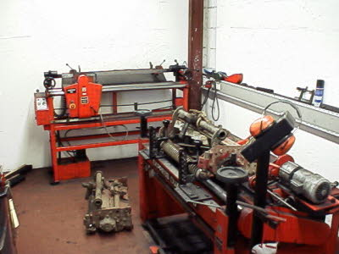
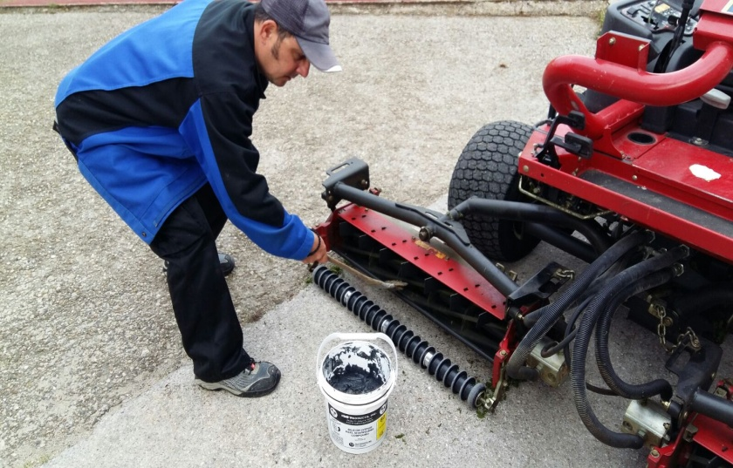
Spindel von Hand schleifen ist unmöglich.
Daher ist in den meisten Fällen eine Fachfirma zu beauftragen.
Spindelschleifmaschine
Läppen hingegen kann auch von Hand gemacht werden.
Wichtig ist dabei ein ebener Untergrund wo die Spindeln aufgelegt werden. Die Spindeln laufen in die entgegengesetzte Richtung und das Untermesser wird langsam zugestellt bis ein gleichmäßiges Rauschen war genommen werden kann.
Bei kleineren Beschädigungen eine sehr hilfreiche Methode die Messer wieder scharf zu bekommen.
Läpppaste
Läpp Spezialist der Sportschule

Slide 9
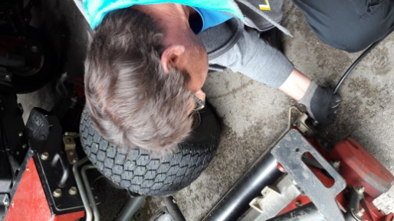
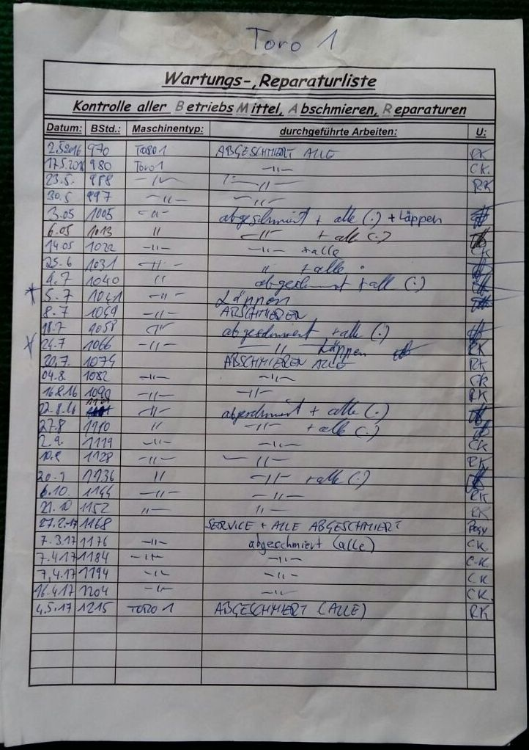
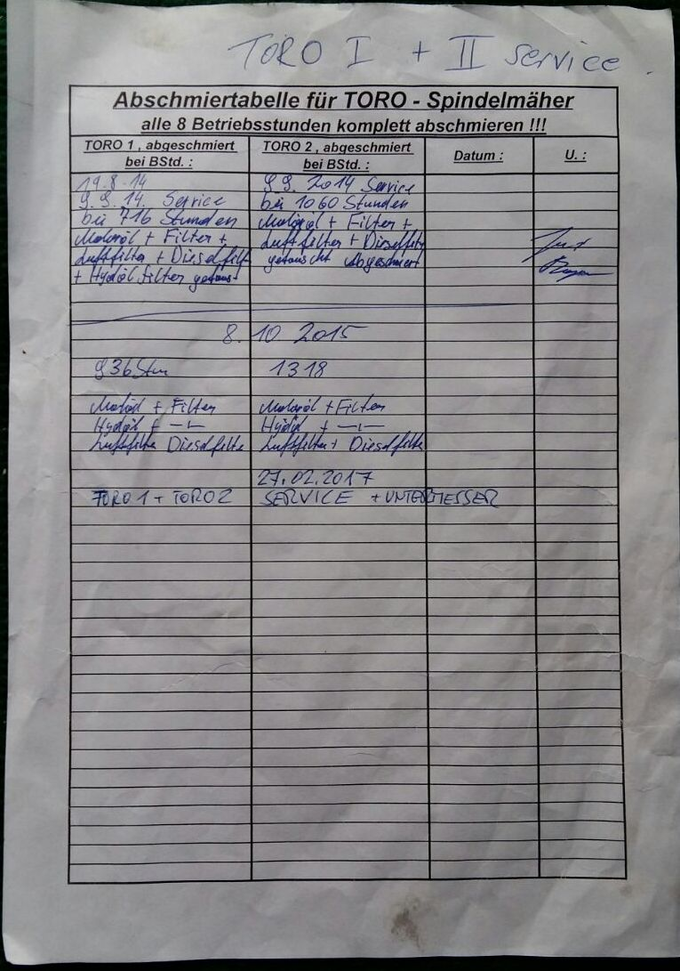
Regelmäßiges schmieren aller
Lager und beweglichen Teile
Ist ein absolutes Muss um ein
gut funktionierendes Gerät unter
dem Allerwertesten zu haben.
Wichtig !
Dokumentieren Sie alle Ihre Wartungen , Schmierungen und Reperaturen an Ihren Geräten.
Kann sehr hilfreich sein !

Slide 10
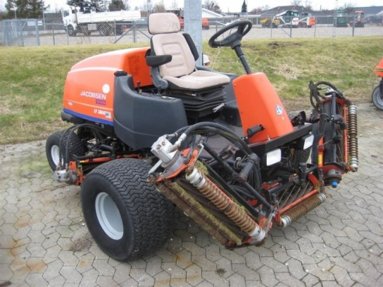
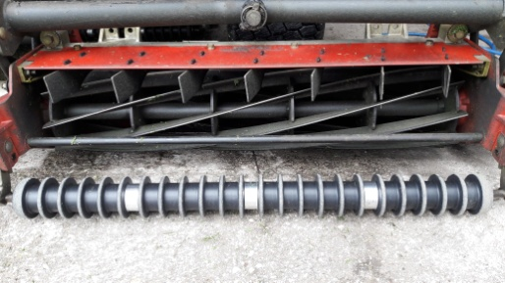
So sollten Spindeln nicht aussehen !
Baujahr 2010

Slide 11
Herzlichen Dank
für Ihre
Aufmerksamkeit !

